Slide 1
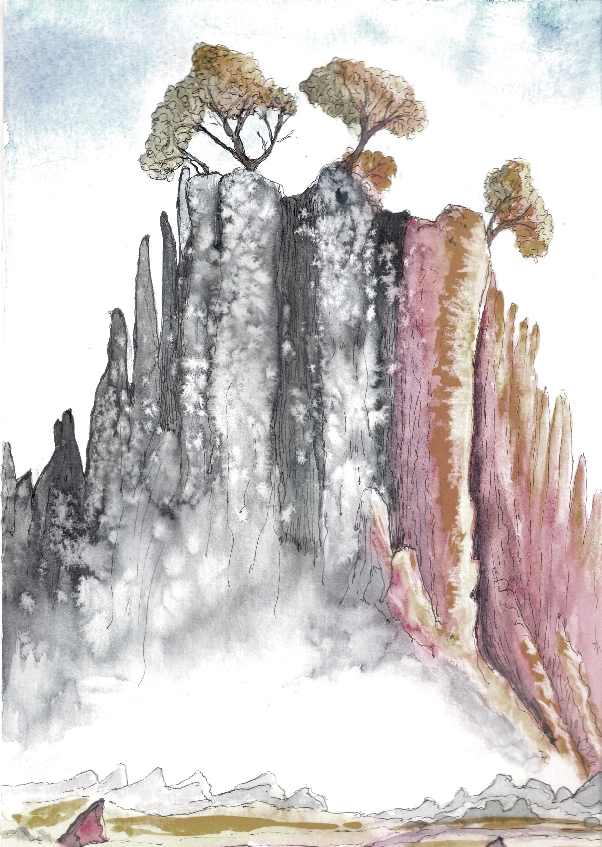
Anmerkungen zur Urheberschaft
Die Hauptautorin dieser Lerneinheit, Tanne Stephens, widmete sich intensiv der Sichtung nationaler und internationaler Studien zur prozessorientierten Schreibförderung sowie entsprechender Lehrwerke aus Deutschland und den USA. Basierend darauf entwickelte sie diese Lerneinheit unter Supervision von Vera Busse.
Weiterhin hat ein Team an weiteren Wissenschaftlerinnen und Hilfskräften zur Finalisierung der Lerneinheit beigetragen. Sina Schürer und Maren Wrobel gaben engagiertes Feedback zur Weiterentwicklung der Materialien. Rita Sparwasser, Pia Sieveke, Vanessa Biermann, Maxime Kops und Elena Venhorst unterstützten durch Korrekturlesen und Überarbeitung.
Besondere Anerkennung gebührt zudem jenen, die die Lerneinheit durch ihre kreativen Beiträge in Form von Ideen und ästhetischem Verständnis maßgeblich bereichert haben und dabei gleichzeitig eine Sensibilität für inklusive Elemente zeigten: Kathrin Gade, Grace Mortson und Katrin Huxel. Ein besonderer Dank gilt Petra Stephens für die ansprechende visuelle Gestaltung der Lerneinheit und die Zeichnungen der Figuren.
Wir möchten allen Beteiligten für ihr Engagement und die gewinnbringende Zusammenarbeit herzlich danken!
Notes:
https://papier.schulkreis.de/grundschule
lineatur

Slide 2
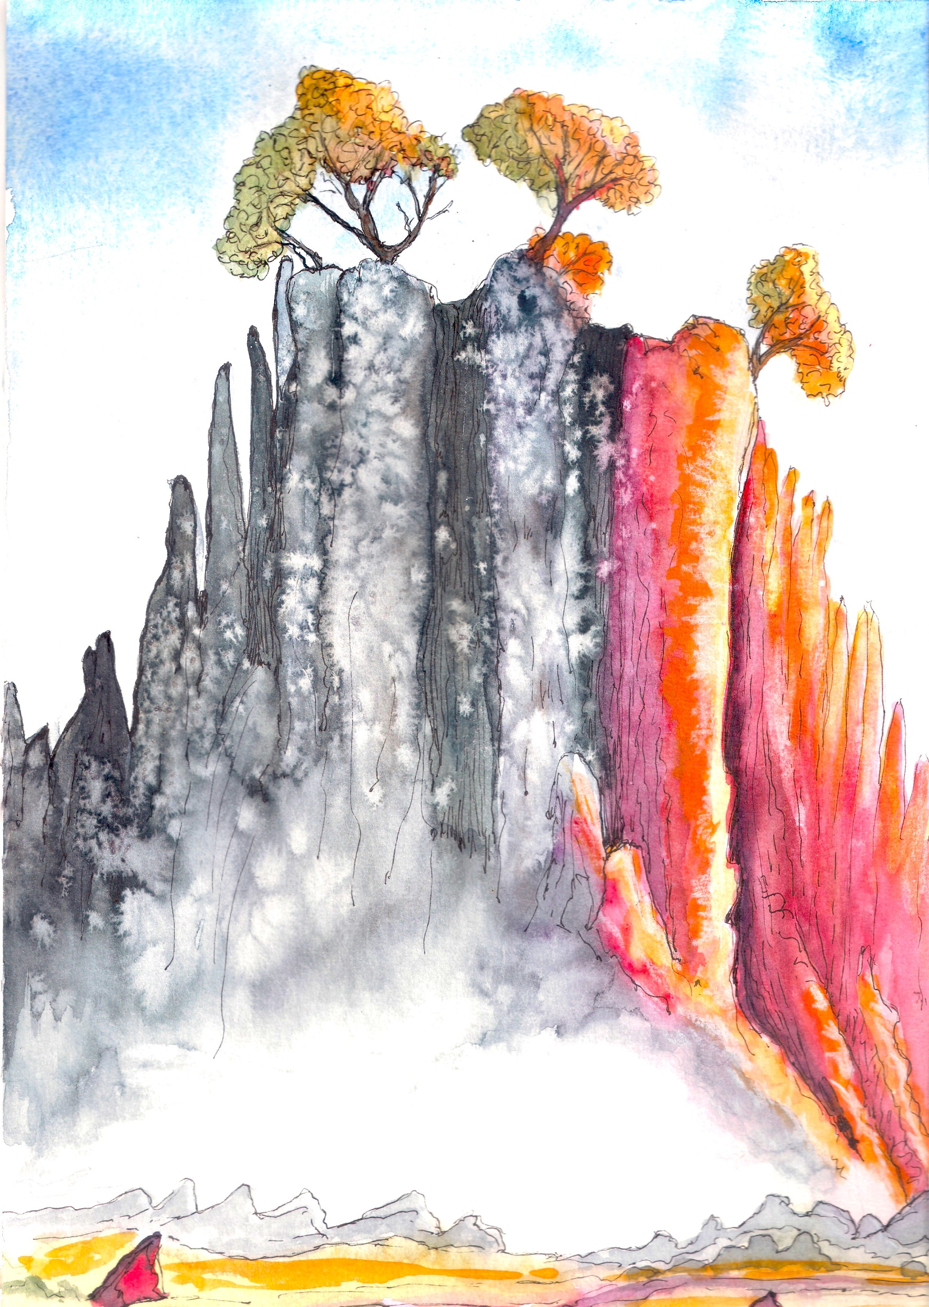
Anmerkungen zur Urheberschaft
Die Hauptautorin dieser Lerneinheit, Tanne Stephens, widmete sich intensiv der Sichtung nationaler und internationaler Studien zur prozessorientierten Schreibförderung sowie entsprechender Lehrwerke aus Deutschland und den USA. Basierend darauf entwickelte sie diese Lerneinheit unter Supervision von Vera Busse.
Weiterhin hat ein Team an weiteren Wissenschaftlerinnen und Hilfskräften zur Finalisierung der Lerneinheit beigetragen. Sina Schürer und Maren Wrobel gaben engagiertes Feedback zur Weiterentwicklung der Materialien. Rita Sparwasser, Pia Sieveke, Vanessa Biermann, Maxime Kops und Elena Venhorst unterstützten durch Korrekturlesen und Überarbeitung.
Besondere Anerkennung gebührt zudem jenen, die die Lerneinheit durch ihre kreativen Beiträge in Form von Ideen und ästhetischem Verständnis maßgeblich bereichert haben und dabei gleichzeitig eine Sensibilität für inklusive Elemente zeigten: Kathrin Gade, Grace Mortson und Katrin Huxel. Ein besonderer Dank gilt Petra Stephens für die ansprechende visuelle Gestaltung der Lerneinheit und die Zeichnungen der Figuren.
Wir möchten allen Beteiligten für ihr Engagement und die gewinnbringende Zusammenarbeit herzlich danken!
Notes:
https://papier.schulkreis.de/grundschule
lineatur

